Slide 1
Linq запросы
otus.ru

Slide 2



Проверить, идет ли запись
Напишите «+» в чат, если меня слышно и видно

Slide 3


Linq-запросы
Тема открытого урока
Нилов Павел
Fullstack разработчик компании Волховец
Преподаватель курса C# Basic, C# Professional
Контакты:t.me/@NilovPavel

Slide 4



Правила вебинара
Активно
участвуем
Задаем вопрос
в чат
Вопросы вижу в чате,
могу ответить не сразу

Slide 5
Маршрут вебинара
1. Что такое linq
4. Декларативный синтаксис
2. Провайдеры данных
5. Метод-синтаксис
3. Варианты синтаксиса

Slide 6

Цели вебинара
1. | Узнать, что такое linq
2. | Познакомиться с провайдерами данных linq-запросов
3. | Познакомиться с синтаксисом запросов linq в декларативном синтаксисе и в синтаксисе Fluent API

Slide 7
Что такое linq?

Slide 8
Что такое linq?
Linq(Language Integrated Query) – это синтаксис в .net-языках, спроектированный для работы с источниками данных, так как коллекции, базы данных, XML-документы и пр.
Linq-запрос – это способ выполнения операций с данными, который интегрирован в язык.

Slide 9
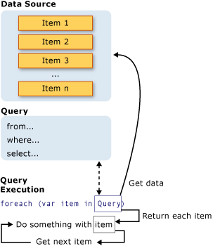
Из чего состоит linq-запрос
Все linq–запросы подразумевают в себе 3 следующие действия:
Выбор источника данных
Описание тела запроса
Выполнение запроса

Slide 10
Отложенное и немедленное выполнение
Отложенное выполнение (Deferred Execution) в LINQ — это механизм, при котором запрос не выполняется в момент его создания, а откладывается до тех пор, пока к данным не будет фактического обращения.
Существуют методы, которые вызывают немедленное выполнение (Immediate Execution) запроса и загрузку данных в память. В основном это агрегатные функции и методы возвращения коллекции.
Классификационная таблица

Slide 11
Провайдеры данных linq-запросов

Slide 12
Провайдеры данных, доступные в linq
Все запросы можно отправлять в любой источник данных, реализующий интерфейс IEnumerable<T>, такие как:
LINQ to Objects: применяется для работы с массивами и коллекциями
LINQ to Entities: используется при обращении к базам данных через технологию Entity Framework
LINQ to XML: применяется при работе с файлами XML
LINQ to DataSet: применяется при работе с объектом DataSet
Parallel LINQ (PLINQ): используется для выполнения параллельных запросов

Slide 13
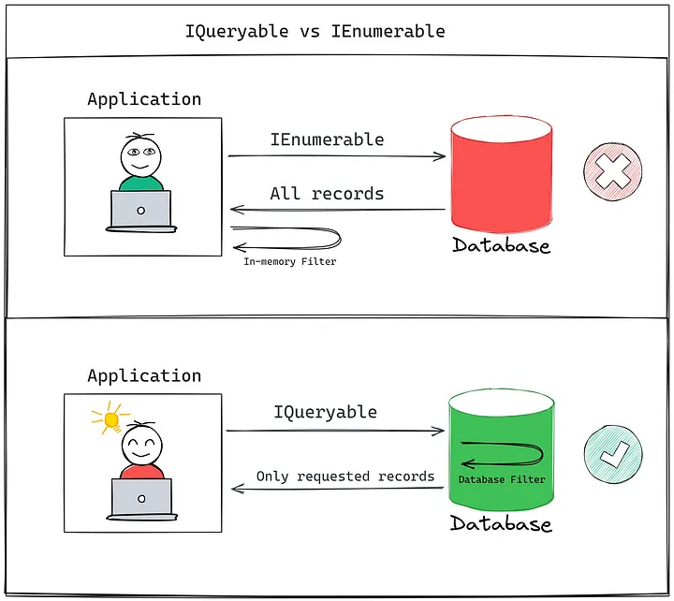
Интерфейс IQueryable<T>
IQueryable<T> — это интерфейс, который используется в LINQ для создания запросов к удаленным источникам данных.
Используйте IQueryable, когда работаете с удаленными источниками данных, например, с базами данных или веб-сервисами.
Используйте IEnumerable, когда данные уже находятся в памяти, например, в списке, массиве или другой коллекции.

Slide 14
Варианты синтаксиса

Slide 15
Варианты написания запросов
Существует 2 формы написания linq-запросов:
Декларативный синтаксис/синтаксис запросов/SQL-подобный синтаксис
Fluent API/Метод-синтаксис/Недекларативный синтаксис

Slide 16
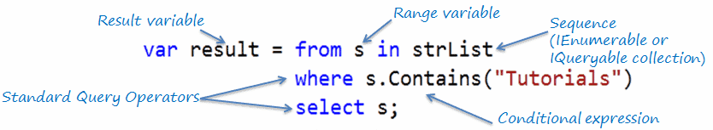
Декларативный синтаксис
При использовании декларативного синтаксиса всегда используются 3 предложения:
from – указывается псевдоним элемента источника данных;
in - указывается источник данных;
select/group – возвращаемые элементы данных.

Slide 17
Fluent-синтаксис
При использовании метод-синтаксиса используются методы расширения интерфейса IEnumerable<T>. Просмотреть исходный код методов можно по ссылке.
var query =
from n in numbers
where n > 0
select n;
var query =
numbers
.Where(item => item > 0)
.Select(item=>item);

Slide 18
Особенности декларативного синтаксиса
Декларативный подход не поддерживает:
Агрегатные функции: Sum(), Count(), Max(), Min(), Average();
Методы пагинации: Skip(), SkipWhile(), Take(), TakeWhile();
Методы для работы с порядком элементов: ThenBy(), ThenByDescending();
Методы для работы с множествами: Distinct(), Union(), Intersect(), Except();
Отсутствует операция группового соединения: GroupJoin();
Экзистенциальные запросы: Any(), All(), Contains().

Slide 19
Особенности Fluent API
Метод-синтаксис не поддерживает:
Запросы с ключевым словом let;
Запросы с ключевым словом into.

Slide 20
Категории запросов

Slide 21
Категории запросов
Категории запросов делятся на 3 большие группы:
Выборка данных без изменения элементов (сортировка или фильтрация).
Выборка данных с трансформацией, либо выводом нового типа (выборка или группировка с новым возвращаемым типом).
Извлечение информации о последовательности (агрегатные функции). Недоступно при использовании декларативного синтаксиса.

Slide 22
Декларативный синтаксис

Slide 23
Ключевые слова
При использовании декларативного синтаксиса используются следующие ключевые слова:
from – где указывается элемент последовательности(обязателен); Используется с in;
in - источник данных(обязателен);
where – задает фильтрацию элементов последовательности(опционально);
select – возвращает проекцию данных(обязательно, либо group);
group – возвращает объекты типа IGrouping<TKey,TElement>; используется с by; (обязательно, либо select);
by – указывает параметр, по которому необходимо сгруппировать члены последовательности;

Slide 24
Ключевые слова
При использовании декларативного синтаксиса используются следующие ключевые слова:
let – определяет переменную и присваивает ей значение, рассчитанное на основе значений данных;
into – служит для создания временного идентификатора для хранения результата из group;
join – объединяет различные последовательности, имеющих отношения в объектной модели; Используется с on;
on – задает ключи, по которым необходимо сопоставить коллекции в join;
equals – сравнивает значения в выражениях запроса; используется с join on;
orderby – сортирует последовательность значений, используя компаратор по умолчанию;
ascending/descending – сортирует последовательность значений, используя компаратор по умолчанию.

Slide 25
Правила описания запроса
Выражение должно начинаться с ключевого слова from и должно заканчиваться select или group.
Между первым и последним предложением могут находится where, orderby, join, let. Может быть дополнительный from, может быть into, join, group.
Выражение может возвращать 2 типа: var или IEnumerable<T>.
Запросы могут иметь вложенность.

Slide 26
Пример запроса
Пример запроса выглядит следующим образом:
var query =
from item in source
where item.Department.DepartmentName.Equals("ИТ")
orderby item.Name /*ascending*/ /*descending*/
select item;

Slide 27
Метод-синтаксис

Slide 28
Метод синтаксис
Все методы расширения предоставляются интерфейсом IEnumerable<T>.
Список находится в исходном коде класса Enumerable.cs, расширяющим интерфейс.
Все методы fluent API на основе LINQ:
Принимают обобщенный делегат (анонимные функции) в качестве параметра.
Возвращают другую последовательность или одно значение.
Могут принимать еще одну коллекцию как параметр(Join).

Slide 29
Методы расширения IEnumerable<T>
Функционал метод-синтаксиса идентичен функционалу декларативного синтаксиса с той разницей, что:
Нет ключевых слов: from, in, let, into.
Ключевые слова операторов запросов созвучны по написанию, но работают посредством обобщенных делегатов: Action, Predicate, Func.
Пример:
var query = source.Where(item => item.Id > 1).Select(item => item);

Slide 30
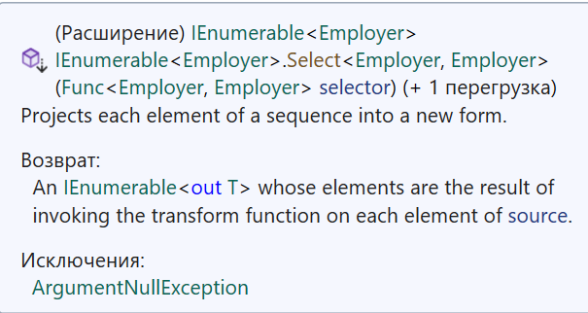
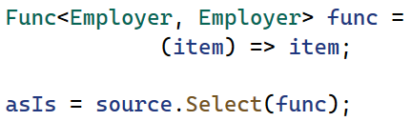
Пример синтаксиса

Slide 31
Практика

Slide 32
Решение задач
Напишите запрос к коллекции int[] numbers = { 1, 2, 3, 4, 5, 6, 7, 8, 9, 10 }, который вернет все числа кратные 3.
Напишите запрос к коллекции из п.1, который вернет объект(любого типа), содержащий число из коллекции, например Student, в котором StudentId = n(n – число из коллекции п.1);
Напишите запрос к коллекции
List<Student> students = new List<Student>
{
new Student { StudentId = 1, Name = "Ivanov", GroupId = 1 },
new Student { StudentId = 2, Name = "Petrov", GroupId = 2 },
new Student { StudentId = 3, Name = "Sidorov", GroupId = 1 },
};
запрос, который сгруппирует студентов по GroupId.
4. Напишите запрос, выводящий количество студентов из п.3
5. Напишите запрос, сортирующий элементы коллекции из п.3 по убыванию идентификатора студента.

Slide 33
Рефлексия

Slide 34
Отправьте цифры, какие из целей достигнуты
1. | Узнали, что такое linq
2. | Познакомились с провайдерами данных linq-запросов
3. | Познакомились с синтаксисом запросов linq в декларативном синтаксисе и в синтаксисе Fluent API

Slide 35


Вопросы?
Задаем вопросы в чат
Ставим “–”,
если вопросов нет

